Slide 2
PRIMER SEGUIMIENTO DE LA VIGENCIA 2020
MATRIZ INSTITUCIONAL, IPVER, ASPECTOS E IMPACTOS AMBIENTALES

Slide 3
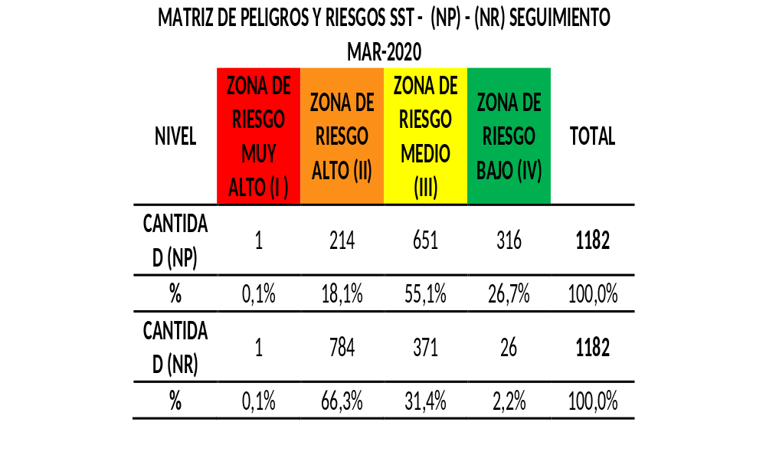
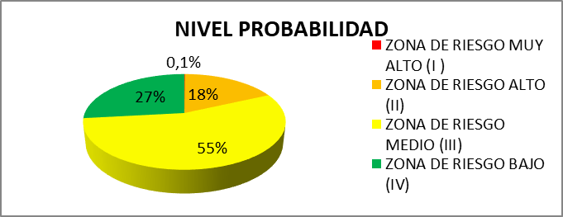
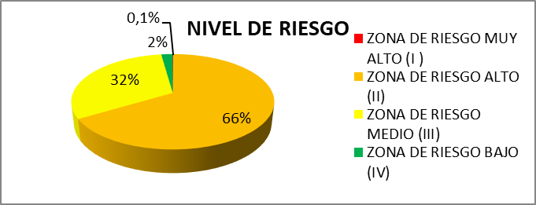
Matriz IPVER

Slide 4
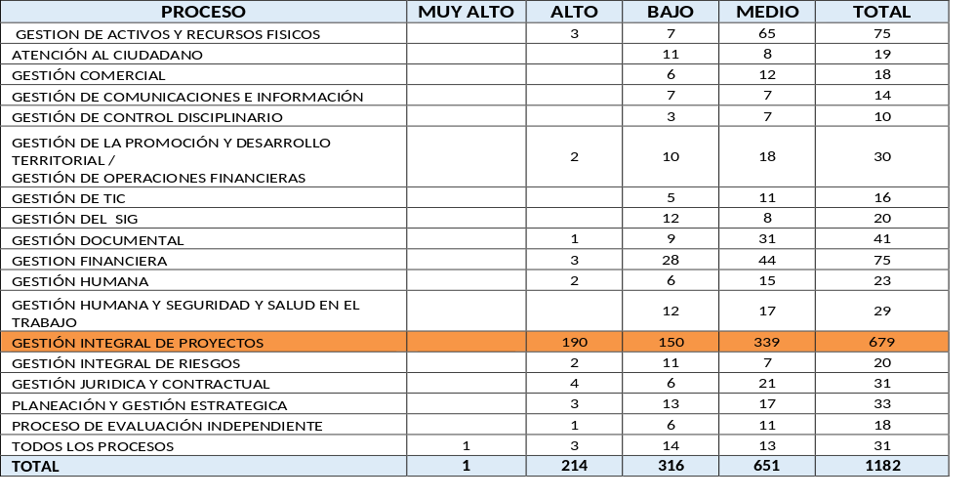
Distribución de los Peligros

Slide 5
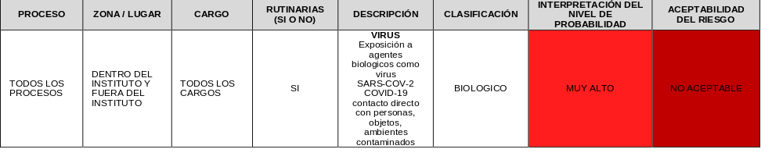
Peligro de Mayor Criticidad

Slide 6
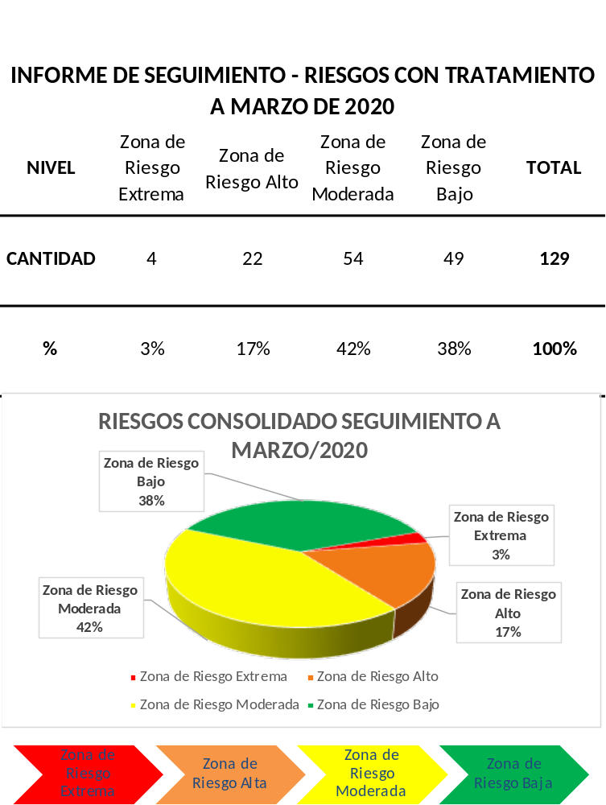
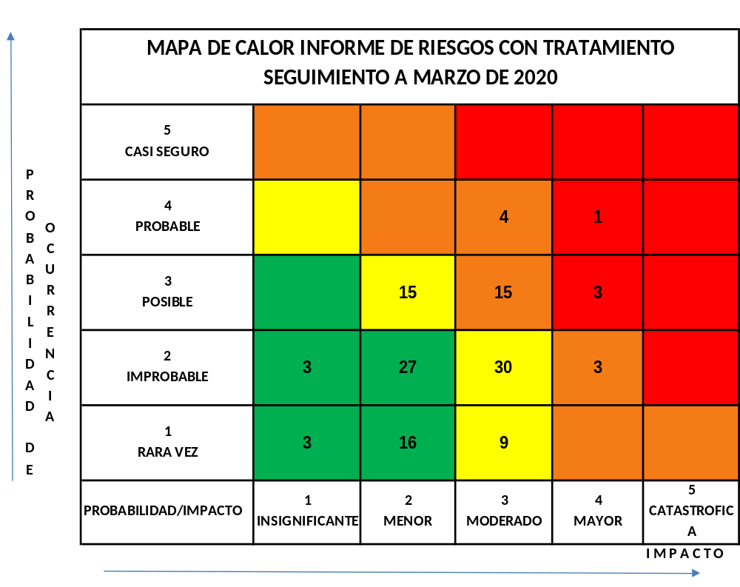
Matriz de Riesgos y Oportunidades

Slide 7
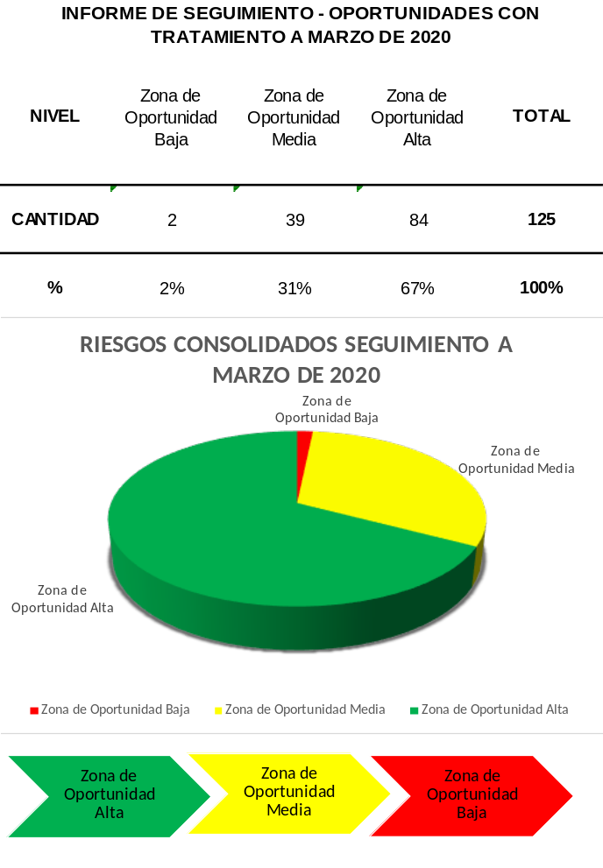
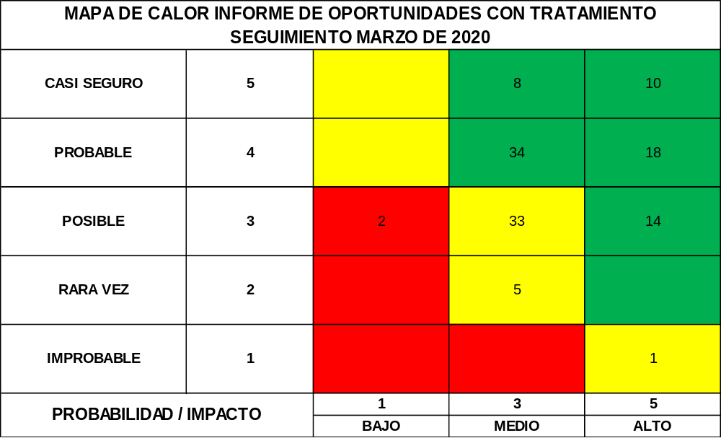

Slide 8
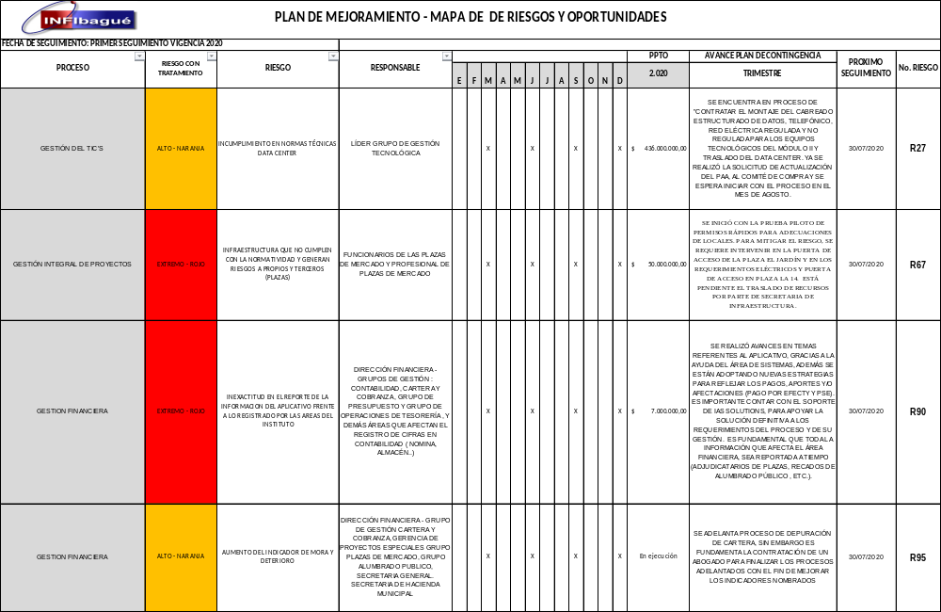

Slide 9
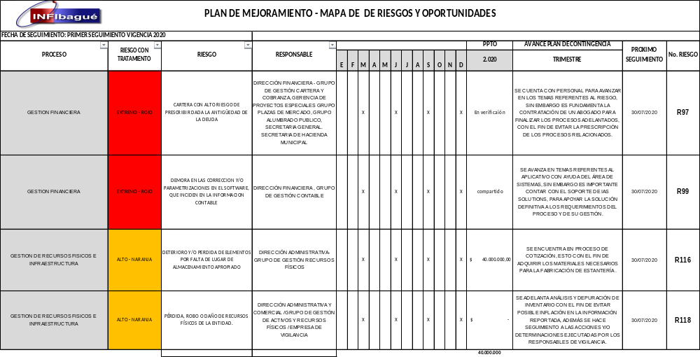

Slide 10
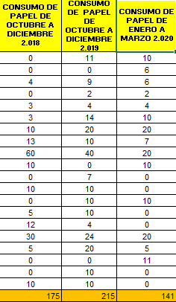
Matriz de Aspectos e Impactos Ambientales
Se pudo evidenciar que los diferentes procesos han hecho un evidente la atención llamado de la reducción del consumo de papel, debido a la utilización de plataformas Informáticas (SECOP II, correos electrónicos, entre otros), la oficina que ha liderado la reducción del consumo es Secretaria general que ha tenido una reducción de 60 resmas a 20 en lo corrido del 2018 al 2020.

Slide 11
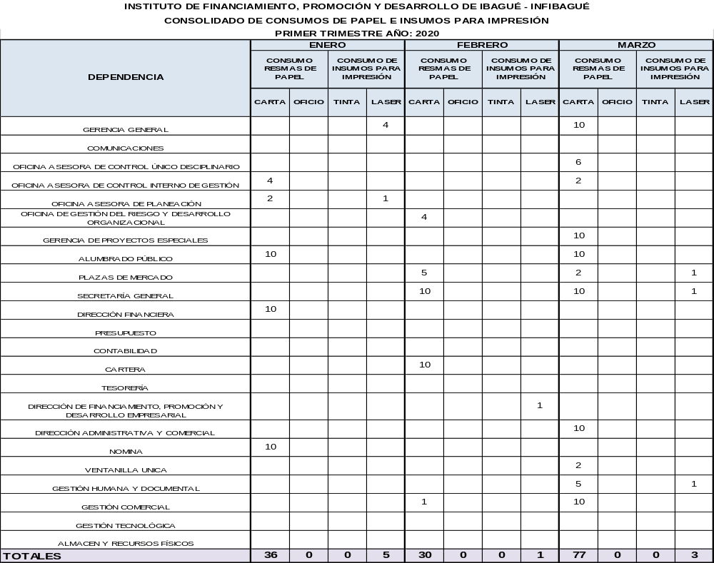

Slide 12
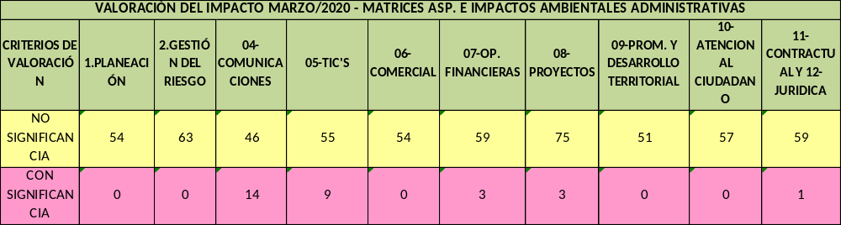
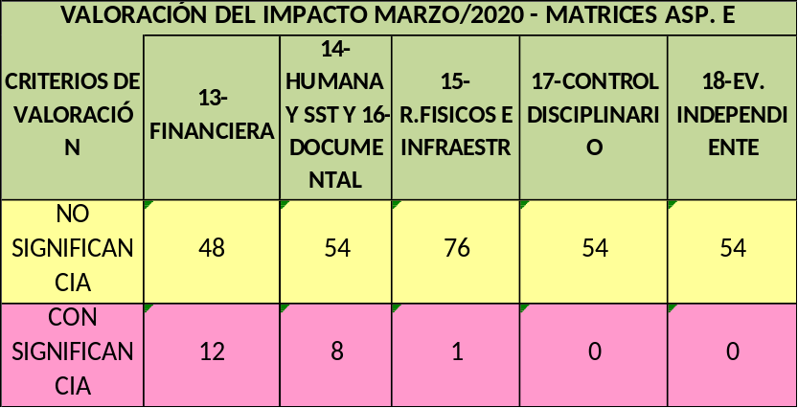
VALORACIÓN IMPACTOS – ADMINISTRATIVAS

Slide 14
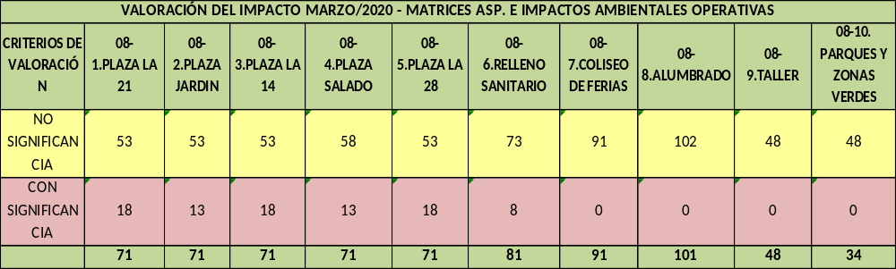
VALORACIÓN IMPACTOS - OPERATIVAS.

Slide 16
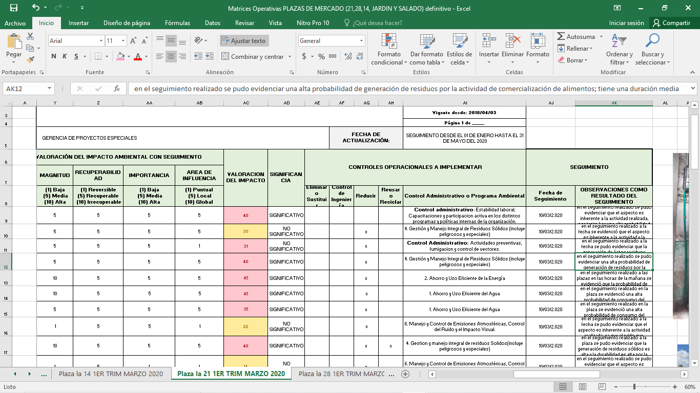

Slide 17
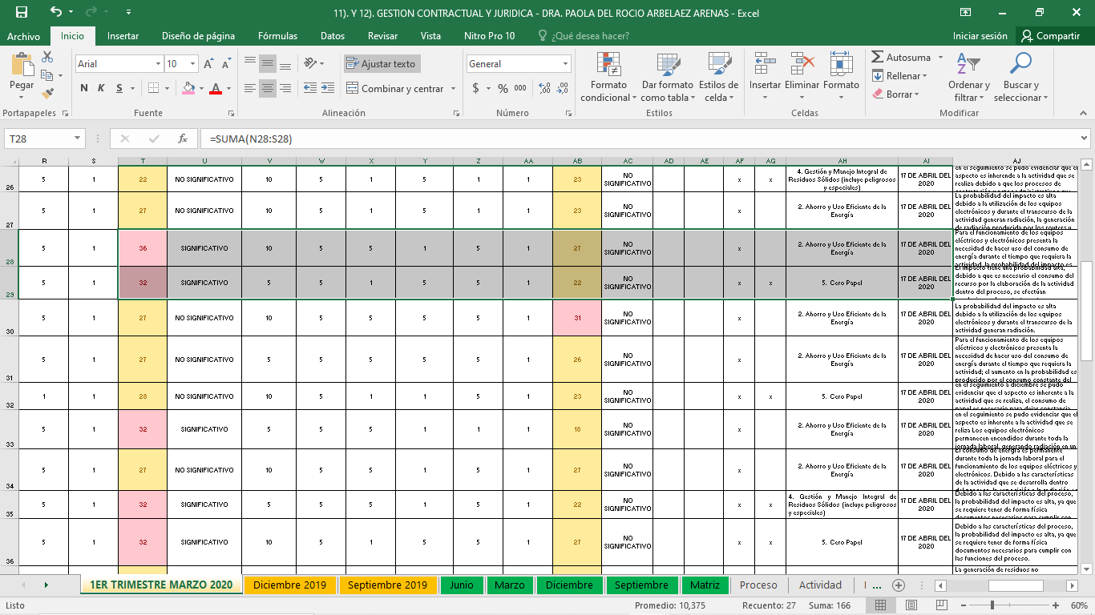

Slide 18

Muchas gracias

